Slide 1
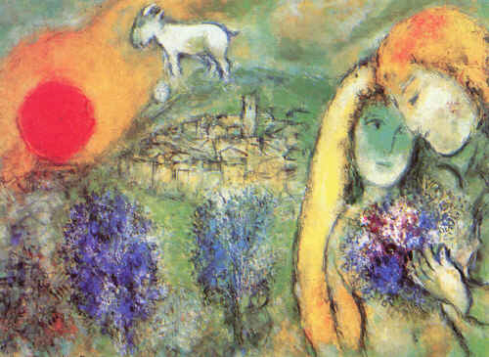
Uomo e Donna li creò:
la RELAZIONE PROMETTENTE
(S.E.Mons. Franco Giulio Brambilla)

Slide 2
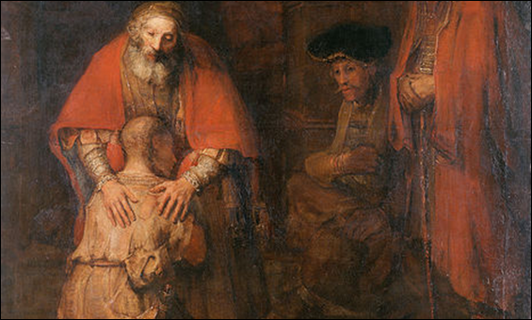
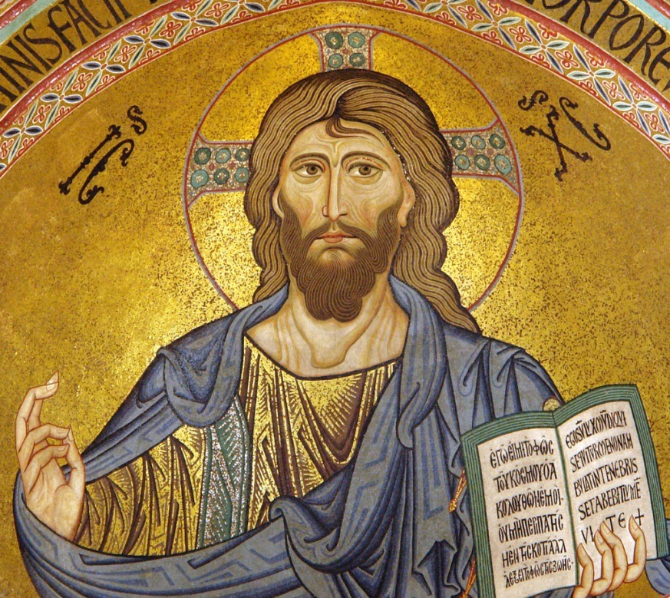
Il lavoro artigianale:
Il soggetto è l’Amore di Dio e il
Verbo è l’Amore dell’uomo e della donna
(S.E.Mons. Franco Giulio Brambilla)

Slide 3
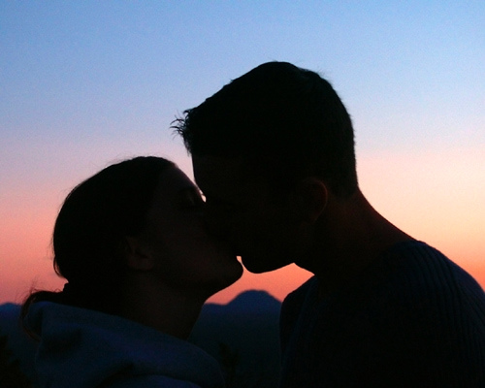
Fare ESPERIMENTI è diverso
da fare ESPERIENZA:
ciò che fa la differenza è l’INCONTRO.
(S.E.Mons. Franco Giulio Brambilla)

Slide 4

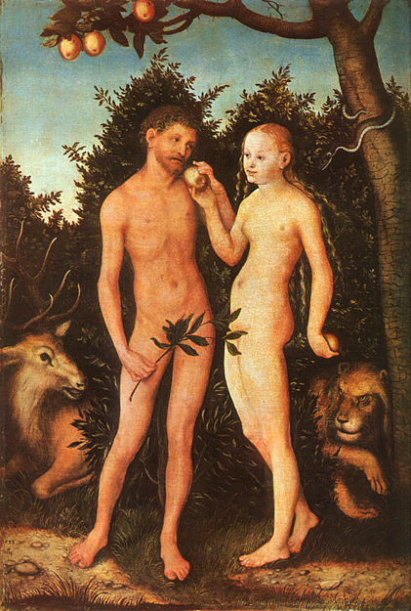
Quindío l’uomo “dorme” e non assume il suo ruolo, la donna è minacciata.
(Don Francesco Giosuè Voltaggio)

Slide 5
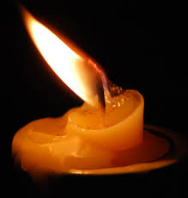
Ogni casa è un CANDELABRO
- Amoris Laetitia n. 8 -
(Don Francesco Giosuè Voltaggio)

Slide 6
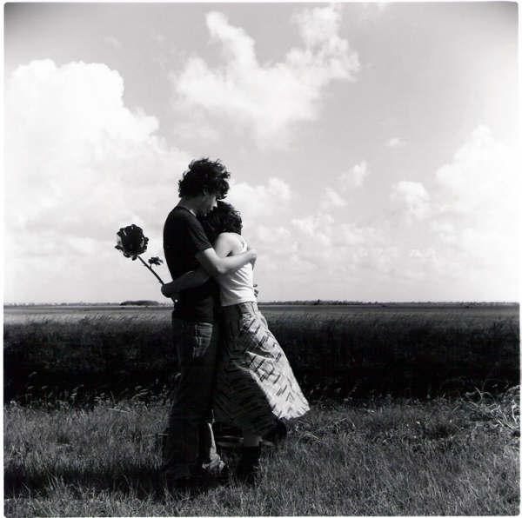
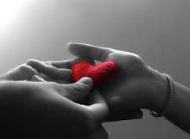
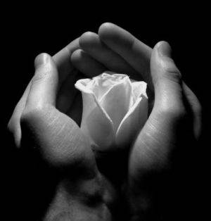
La carità di Gesù fra marito e moglie fa vedere il coniuge nella luce del cielo dove “non esisteranno più le sue fragilità, le sue oscurità, né le sue patologie” (cfr AL 117)
(Annachiara e Gianluigi De Palo)

Slide 7

Una delle molteplici macchie possibili sullo specchio:
la durezza del CUORE
(S.Em.Card. Luis Antonio Gokim Tagle)

Slide 8


Dio ha creato l’uomo, la donna e la famiglia come grembo di Misericordia che cura il cuore testardo.
(S.Em.Card.Luis Antonio Gokim Tagle)

Slide 9
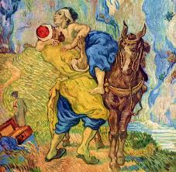
La MISERICORDIA non si stanca mai di vedere
un DONO in qualcuno
considerato inutile dalle altre persone.
(S.Em.Card. Luis Antonio Gokim Tagle)

Slide 10
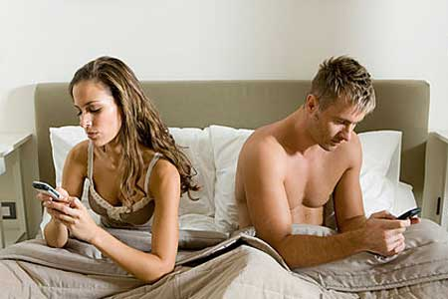
L’onnipotenza umana è spaventosa quando si innesta con la tecnologia.
(Paolo Crepet)

Slide 11
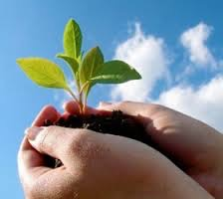
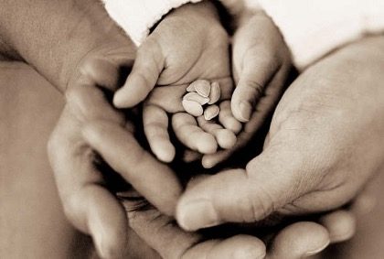
“Il tuo dovere reale è preservare il tuo SOGNO”.
(Paolo Crepet)

Slide 12
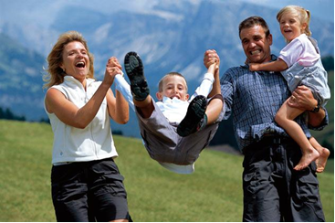
“Un buon papà deve essere prima un buon marito
e una buona mamma deve essere prima
una buona moglie”
- Don Oreste Benzi -
(Giovanni Paolo Ramonda)

Slide 13
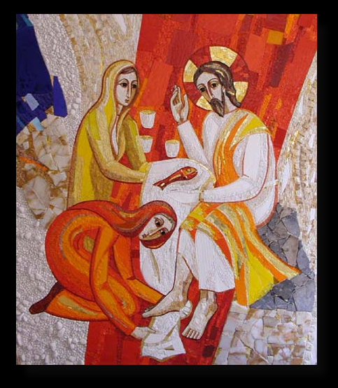
Il tempo che occorre per un “CAPOLAVORO”:
uscire dal mio egoismo
(Giancarla Stevanella)

Slide 14

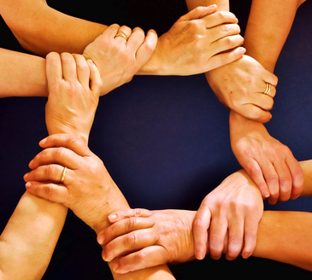
ABITARE non è solo fare spazio ma rendere l’ambiente bello e pulito.
(Padre Nico Rutigliano)

Slide 15
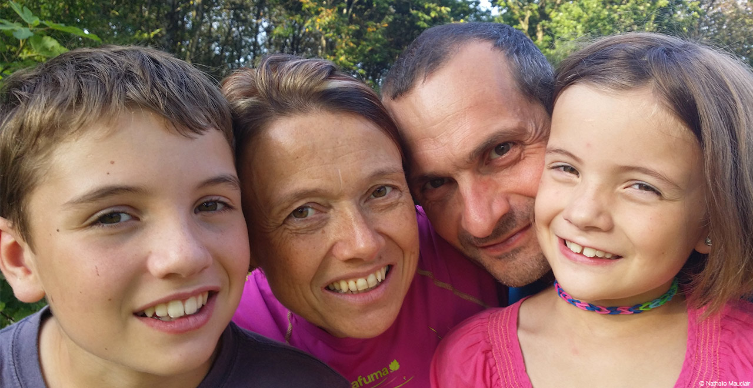
Le FAMIGLIE sono come sono, non sono quelle che vorremmo, quelle “tradizionali”…
(Maria Grazia Colombo)

Slide 16

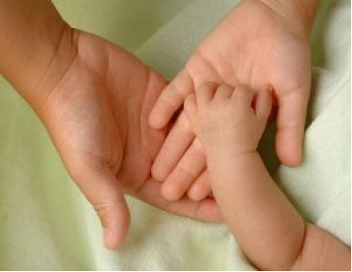
Accogliere i figli come la madre:
“Offri la Vita tua come Maria ai piedi della Croce”
(Federico e Elena)

Slide 17
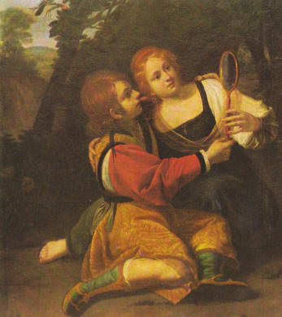
Se di fronte non c’è DIVERSITA’, non c’è nemmeno IDENTITA’.
(Rabbino Carucci Viterbi)

Slide 18
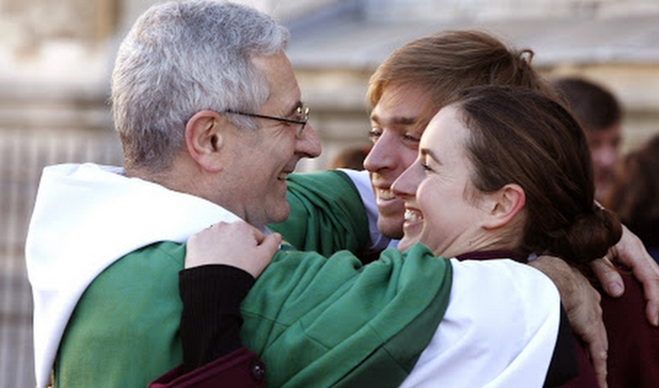
Nella differenza delle prospettive la diversità non ci allontana, piuttosto ci arricchisce.
(Ina Siviglia)

Slide 19
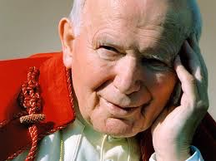
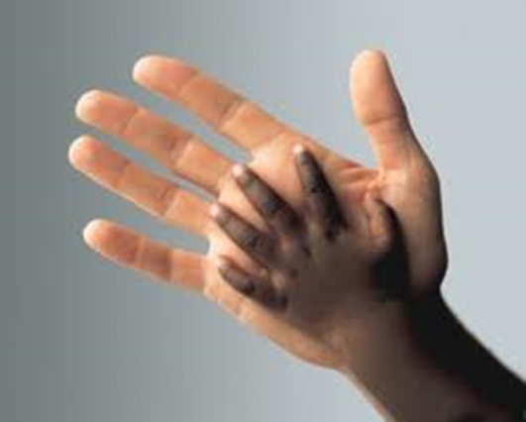
“L’AMORE ESIGENTE” (San Giovanni Paolo II - Lettera alle Famiglie n. 14) ci chiede la fatica di costruire la comunione nella differenza.
(Flavia Marcacci)

Slide 20

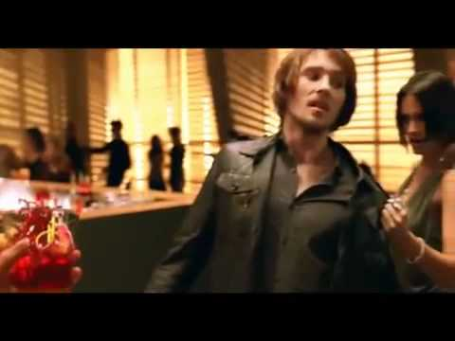
Il vostro ruolo è aiutare la donna a riscoprire la sua dignità, fuori dalle caricature della pubblicità.
(Izzedin Elzir)

Slide 21


L’Amoris Laetitia porta nella realtà di oggi la legge della gradualità enunciata da Familiaris Consortio n. 34
(Don Giancarlo Grandis)

Slide 22


Attenti alla memoria: la Chiesa va in avanti traducendo il passato -
“Nulla è cancellato tutto è rinnovato” (cfr Congar)
(Claudio e Laura Gentili)

Slide 23
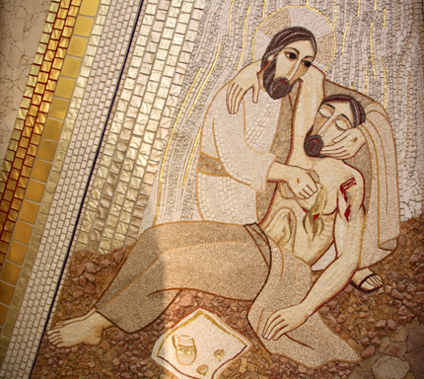
Cosa vuol dire per me “portare i pesi gli uni degli altri” in famiglia, in parrocchia, nelle amicizie, sul lavoro, nel tempo libero, nel contrasto a ogni forma di povertà e ingiustizia?
(S.E.Mons. Pietro Maria Fragnelli)

